Slide 1
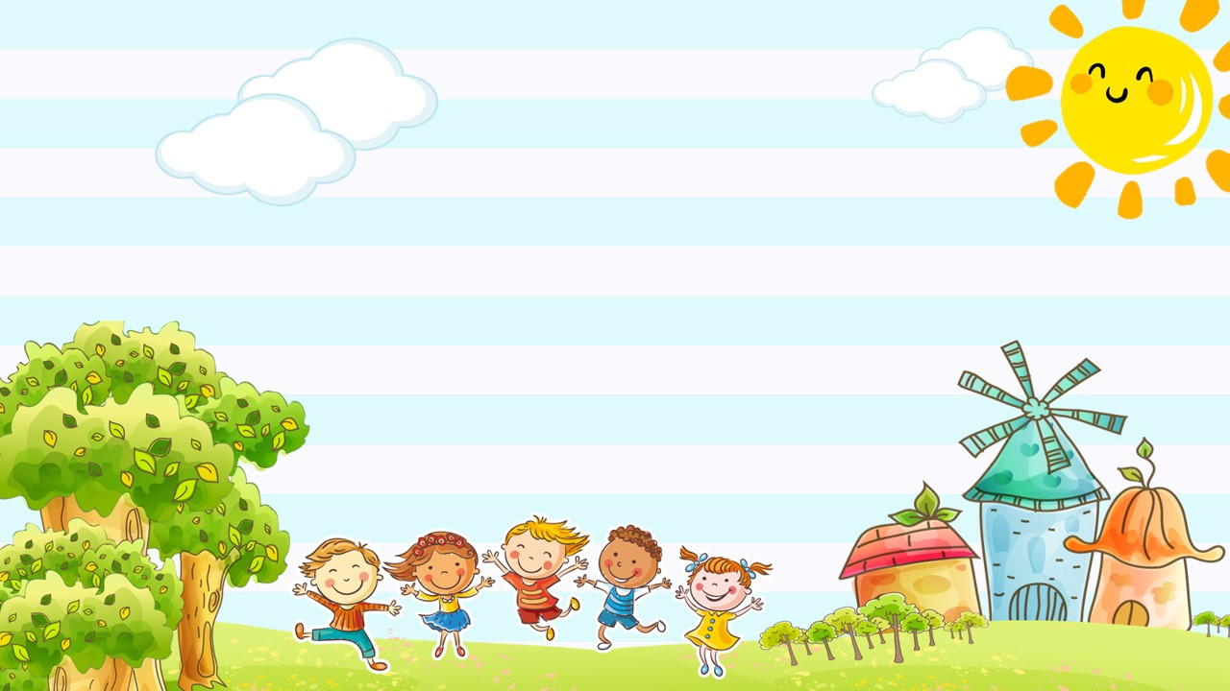
CHÀO MỪNG CÁC EM ĐẾN VỚI TIẾT HỌC

Slide 2


BÀI 19
GIAO TIẾP VÀ KẾT NỐI
CẢM ƠN ANH HÀ MÃ
TIẾT 1+ 2

Slide 3

YÊU CẦU CẦN ĐẠT
Đọc đúng, rõ ràng, biết ngắt, nghỉ hơi hợp lí.
01
Trả lời được các câu hỏi liên quan bài đọc. Nêu được nội dung bài học.
02
Biết sử dụng lời chào, lời cảm ơn, xin lỗi.
03
Notes:
Bài học hnay, các con cần đạt các yêu cầu sau, 1 bạn đọc cho cô các yêu cầu cần đạt

Slide 4
CẢM ƠN ANH HÀ MÃ
Dê rủ cún vào rừng chơi, khi quay về thì bị lạc đường. Gặp cô hươu, dê hỏi:
- Cô kia, về làng đi lối nào?
- Không biết. – Hươu lắc đầu, bỏ đi.
Đi tiếp, tới một con sông, thấy anh hà mã, dê nói to:
- Bọn tôi muốn về làng, hãy đưa bọn tôi qua sông!
Hà mã phật ý, định bỏ đi. Thấy vậy, cún nói:
- Chào anh hà mã, anh giúp bọn em qua sông được không ạ?
- Được chứ! Em ngoan quá! – Hà mã vui vẻ nói.
- Cảm ơn anh! – Cún đáp rồi quay sang nói nhỏ với dê:
- Cậu quên lời cô dặn rồi à? Muốn ai đó giúp, phải hỏi một cách lịch sự, còn khi họ giúp mình, phải nói “cảm ơn”!
Dê con hơi xấu hổ. Sang bên kia sông, dê nói với hà mã:
- Cảm ơn anh đã giúp. Em biết mình sai rồi. Em xin lỗi ạ!
Hà mã mỉm cười:
- Em biết lỗi là tốt rồi. Giờ các em cứ đi theo đường này là về làng thôi.
(Theo Cùng con rèn thói quen tốt)

Slide 5
CẢM ƠN ANH HÀ MÃ
Dê rủ cún vào rừng chơi, khi quay về thì bị lạc đường. Gặp cô hươu, dê hỏi:
- Cô kia, về làng đi lối nào?
- Không biết. – Hươu lắc đầu, bỏ đi.
Đi tiếp, tới một con sông, thấy anh hà mã, dê nói to:
- Bọn tôi muốn về làng, hãy đưa bọn tôi qua sông!
Hà mã phật ý, định bỏ đi. Thấy vậy, cún nói:
- Chào anh hà mã, anh giúp bọn em qua sông được không ạ?
- Được chứ! Em ngoan quá! – Hà mã vui vẻ nói.
- Cảm ơn anh! – Cún đáp rồi quay sang nói nhỏ với dê:
- Cậu quên lời cô dặn rồi à? Muốn ai đó giúp, phải hỏi một cách lịch sự, còn khi họ giúp mình, phải nói “cảm ơn”!
Dê con hơi xấu hổ. Sang bên kia sông, dê nói với hà mã:
- Cảm ơn anh đã giúp. Em biết mình sai rồi. Em xin lỗi ạ!
Hà mã mỉm cười:
- Em biết lỗi là tốt rồi. Giờ các em cứ đi theo đường này là về làng thôi.
1
2
3
(Theo Cùng con rèn thói quen tốt)

Slide 6
Dê rủ cún vào rừng chơi, khi quay về thì bị lạc đường. Gặp cô hươu, dê hỏi:
- Cô kia, về làng đi lối nào?
- Không biết. – Hươu lắc đầu, bỏ đi.
1
Dê rủ cún vào rừng chơi, khi quay về thì bị lạc đường.

Slide 7
Đi tiếp, tới một con sông, thấy anh hà mã, dê nói to:
- Bọn tôi muốn về làng, hãy đưa bọn tôi qua sông!
Hà mã phật ý, định bỏ đi. Thấy vậy, cún nói:
- Chào anh hà mã, anh giúp bọn em qua sông được không ạ?
- Được chứ! Em ngoan quá! – Hà mã vui vẻ nói.
- Cảm ơn anh! – Cún đáp rồi quay sang nói nhỏ với dê:
- Cậu quên lời cô dặn rồi à? Muốn ai đó giúp, phải hỏi một cách lịch sự, còn khi họ giúp mình, phải nói “cảm ơn”!
2
Lịch sự: lễ phép.
Phật ý: không hài lòng.

Slide 8
Dê con hơi xấu hổ. Sang bên kia sông, dê nói với hà mã:
- Cảm ơn anh đã giúp. Em biết mình sai rồi. Em xin lỗi ạ!
Hà mã mỉm cười:
- Em biết lỗi là tốt rồi. Giờ các em cứ đi theo đường này là về làng thôi.
3
Xấu hổ: cảm thấy ngượng khi thấy mình có lỗi hoặc kém cỏi đối với người khác.

Slide 9
CẢM ƠN ANH HÀ MÃ
Dê rủ cún vào rừng chơi, khi quay về thì bị lạc đường. Gặp cô hươu, dê hỏi:
- Cô kia, về làng đi lối nào?
- Không biết. – Hươu lắc đầu, bỏ đi.
Đi tiếp, tới một con sông, thấy anh hà mã, dê nói to:
- Bọn tôi muốn về làng, hãy đưa bọn tôi qua sông!
Hà mã phật ý, định bỏ đi. Thấy vậy, cún nói:
- Chào anh hà mã, anh giúp bọn em qua sông được không ạ?
- Được chứ! Em ngoan quá! – Hà mã vui vẻ nói.
- Cảm ơn anh! – Cún đáp rồi quay sang nói nhỏ với dê:
- Cậu quên lời cô dặn rồi à? Muốn ai đó giúp, phải hỏi một cách lịch sự, còn khi họ giúp mình, phải nói “cảm ơn”!
Dê con hơi xấu hổ. Sang bên kia sông, dê nói với hà mã:
- Cảm ơn anh đã giúp. Em biết mình sai rồi. Em xin lỗi ạ!
Hà mã mỉm cười:
- Em biết lỗi là tốt rồi. Giờ các em cứ đi theo đường này là về làng thôi.
1
2
3
(Theo Cùng con rèn thói quen tốt)

Slide 10


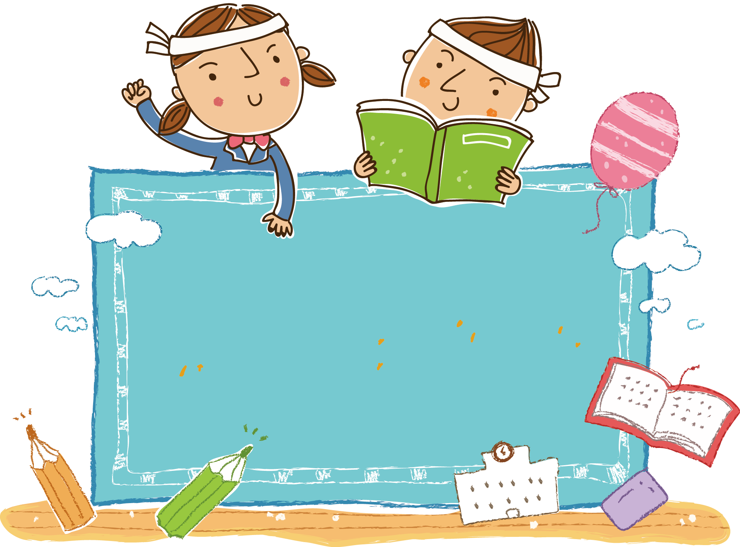
Trả lời câu hỏi

Slide 11
1. Hươu đã làm gì khi nghe tiếng dê gọi?
Dê rủ cún vào rừng chơi, khi quay về thì bị lạc đường. Gặp cô hươu, dê hỏi:
- Cô kia, về làng đi lối nào?
- Không biết. – Hươu lắc đầu, bỏ đi.

Slide 12
2. Ý nào sau đây đúng với thái độ của hà mã khi cún nhờ đưa qua sông?
a. bực mình bỏ đi
b. bực mình nhưng đồng ý đưa qua sông
c. vui vẻ đồng ý đưa qua sông

Slide 13
3. Vì sao dê con thấy xấu hổ?

Slide 14
4. Em học được điều gì từ câu chuyện này?
Nội dung
Cần phải nói năng lễ phép, lịch sự với mọi người.
Cách đọc
- Đọc đúng các từ ngữ
- Đọc to, rõ ràng, ngắt nghỉ hợp lí.
- Đọc phân biệt giọng các nhân vật.

Slide 15
CẢM ƠN ANH HÀ MÃ
Dê rủ cún vào rừng chơi, khi quay về thì bị lạc đường. Gặp cô hươu, dê hỏi:
- Cô kia, về làng đi lối nào?
- Không biết. – Hươu lắc đầu, bỏ đi.
Đi tiếp, tới một con sông, thấy anh hà mã, dê nói to:
- Bọn tôi muốn về làng, hãy đưa bọn tôi qua sông!
Hà mã phật ý, định bỏ đi. Thấy vậy, cún nói:
- Chào anh hà mã, anh giúp bọn em qua sông được không ạ?
- Được chứ! Em ngoan quá! – Hà mã vui vẻ nói.
- Cảm ơn anh! – Cún đáp rồi quay sang nói nhỏ với dê:
- Cậu quên lời cô dặn rồi à? Muốn ai đó giúp, phải hỏi một cách lịch sự, còn khi họ giúp mình, phải nói “cảm ơn”!
Dê con hơi xấu hổ. Sang bên kia sông, dê nói với hà mã:
- Cảm ơn anh đã giúp. Em biết mình sai rồi. Em xin lỗi ạ!
Hà mã mỉm cười:
- Em biết lỗi là tốt rồi. Giờ các em cứ đi theo đường này là về làng thôi.
1
2
3
(Theo Cùng con rèn thói quen tốt)
Notes:
GV đọc lại bài 1 lần
-Bây giờ chúng mình cùng nhau luyện đọc lại bài theo kiểu phân vai nhé. (5 hs 1 nhóm: dẫn chuyện, dê, hươu, cún, hà mã)
1 nhóm hs đọc cả bài, Hs nx
- 1 hs đọc cả bài

Slide 16
Luyện tập theo văn bản đọc

Slide 17
1. Trong bài đọc, câu nào là câu hỏi lịch sự với người lớn tuổi?
Đi tiếp, tới một con sông, thấy anh hà mã, dê nói to:
- Bọn tôi muốn về làng, hãy đưa bọn tôi qua sông!
Hà mã phật ý, định bỏ đi. Thấy vậy, cún nói:
- Chào anh hà mã, anh giúp bọn em qua sông được không ạ?
- Được chứ! Em ngoan quá! – Hà mã vui vẻ nói.
- Cảm ơn anh! – Cún đáp rồi quay sang nói nhỏ với dê:
- Cậu quên lời cô dặn rồi à? Muốn ai đó giúp, phải hỏi một cách lịch sự, còn khi họ giúp mình, phải nói “cảm ơn”!
2

Slide 18
2. Dựa vào bài đọc, nói tiếp các câu dưới đây:
nói một
a) Muốn ai đó giúp, em cần phải (…).
cách lịch sự, lễ phép.
cảm ơn
b) Được ai đó giúp, em cần phải ( …).
một cách lịch sự.

Slide 19
YÊU CẦU CẦN ĐẠT
Đọc đúng, rõ ràng, biết ngắt, nghỉ hơi hợp lí.
01
Trả lời được các câu hỏi liên quan bài đọc. Nêu được nội dung bài học.
02
Biết sử dụng lời chào, lời cảm ơn, xin lỗi.
03

Slide 20








CHÀO TẠM BIỆT
CÁC CON!

